Slide 1
Cassandra数据模型与CQL查询语言

Slide 2

Cassandra数据模型与CQL查询语言 ─ 课程概要
Cassandra数据模型
CQL查询语言
Cassandra数据设计实例

Slide 3
Cassandra数据模型与CQL查询语言
Cassandra数据模型

Slide 4
Cassandra数据模型
主要包括以下知识点：
列（Column）
超级列（Super Column）
列族（Column Families）
键空间（Keyspaces）
集群（Cluster）
复合键（Composite Keys）
Cassandra与传统关系数据库差别
Cassandra 的排序规则
Cassandra数据设计模式

Slide 5
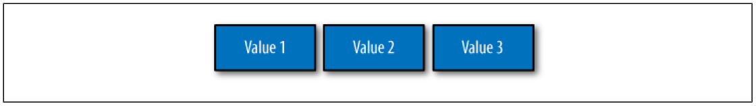

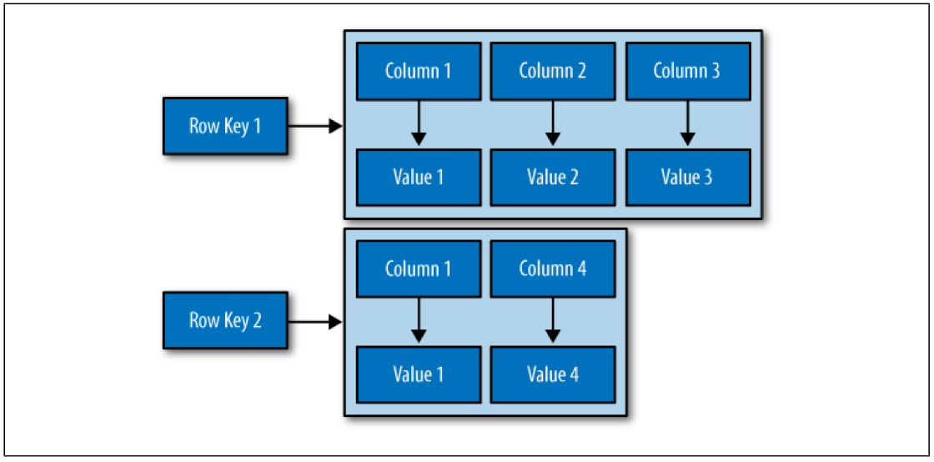
Cassandra数据模型 ─ 列（Column）

Slide 6

Cassandra数据模型 ─ 列（Column）
一组包含名称值对的数据叫做行（Row），而每一组名称值对（Name/Value Pair）被称之为列（Column）。
Cassandra最基本的数据结构是column，它是一个3元的数据类型，包含：name，value和timestamp。（再加一个客户端提供的时间戳，它常记录了最后一次变更的时间）。这里提到的name和value都是byte[]类型的。

Slide 7
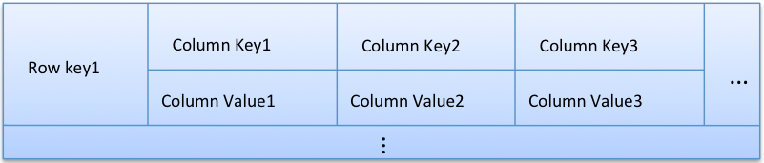
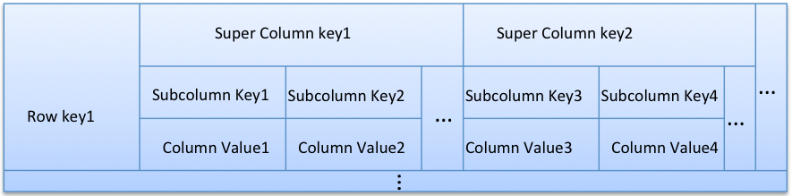
Cassandra数据模型 ─ 超级列（Super Column）

Slide 8

Cassandra数据模型 ─ 超级列（Super Column）
如果Column的value值不是单纯的数值，而是被分割成多个子Column，那么这个大的Column就叫做Super Column。
Column和SuperColumn都是name与value的组合。最大的不同在于Column的value是一个“string”，而Super Column的value是多个Columns组成的Map。
SuperColumn本身是不包含timestamp的。

Slide 9
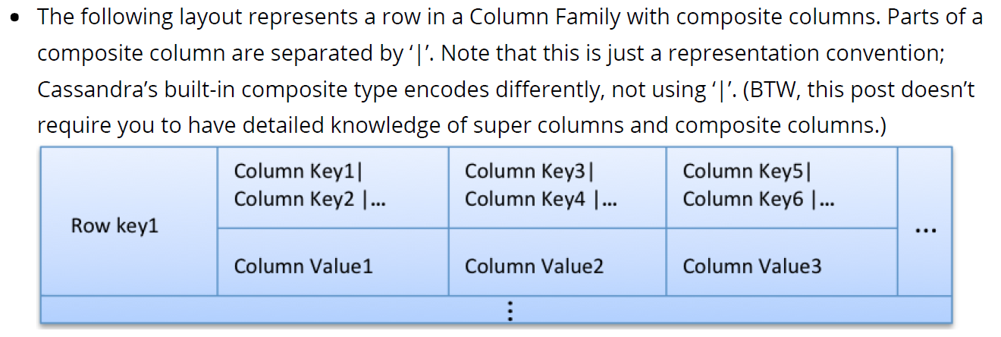
Cassandra数据模型 ─ 复合键（Composite Keys）
有时我们会遇到不同省份可能有同样的城市名称，或不同的城市有重名的街道，这时使用单一的城市名称或街道名称来作为Key就会无法识别。Cassandra允许你使用Key1:Key2的结构来存储一对值作为Key，一个常见的例子是使用<userid:lastupdate>这样的结构来存储用户ID及最后登录时间。

Slide 10
Cassandra数据模型 ─ 列族（Column Families）
多个列的键值对组成列族（Column Family）。
Column Family的概念，用于逻辑上的分割，将同类的数据联系在一起。例如，我们可能会有User Column Family、Hotel Column Family、AddressBook Column Family等。这种方式下，一个Column Family多少类似于关系数据库中的table。

Slide 11
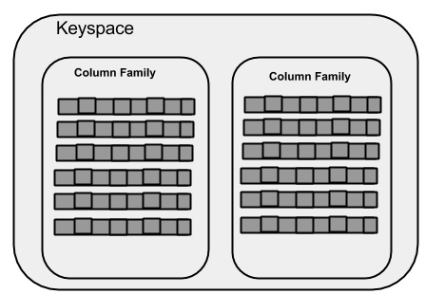
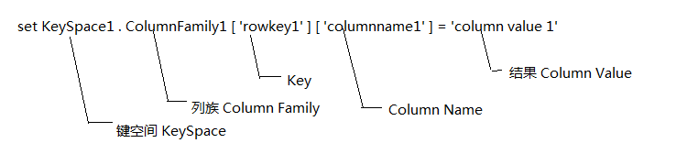
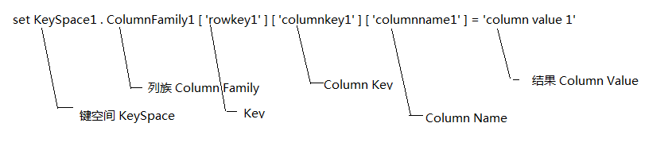
Cassandra数据模型 ─ 键空间（Keyspaces）
列族的上一级容器就是键空间（Keyspaces）。键空间是Cassandra的数据容器，可以理解为关系型数据库中的数据库（Database）。到这一级，Cassandra是四维或者五维（超级列）的空间模型。

Slide 12
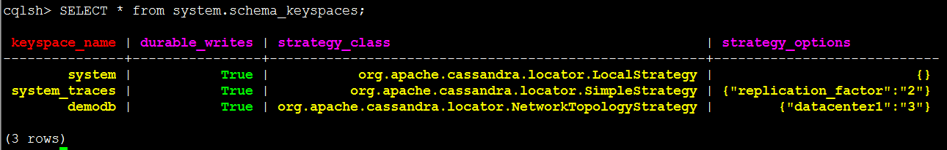
Cassandra数据模型 ─ 集群（Cluster）
Cassandra 的节点实例，它可以包含多个 Keyspace。

Slide 13
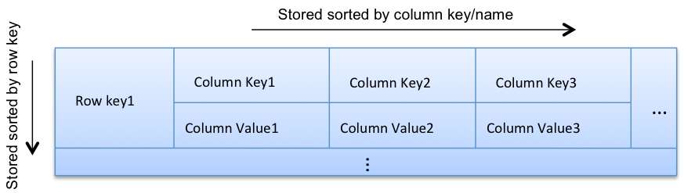
Cassandra数据模型 ─ Cassandra的排序规则
Cassandra在定义列族时，可以包含一个名为CompareWith的元素，这个元素决定了此列族的排序规则。Cassandra提供的排序支持以下几种数据类型，包含了字符、字节、数字和日期时间：AsciiType, BytesType, LexicalUUIDType, Integer Type, LongType, TimeUUIDType, or UTF8Type。

Slide 14
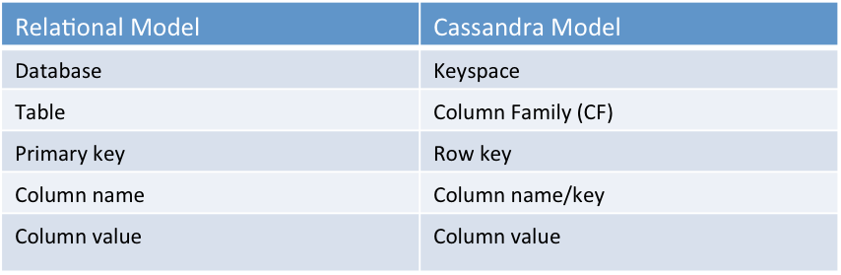
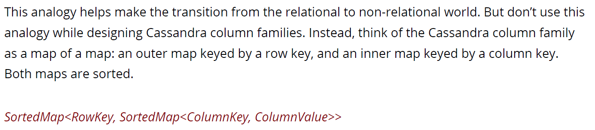
Cassandra数据模型 ─ Cassandra与传统关系数据库差别

Slide 15
Cassandra数据模型 ─ Cassandra数据设计模式
Cassandra数据的设计模式：
面向行（Row-Oriented）
在Cassandra中可以使用一个唯一识别号访问行，所以我们可以更好理解为，Cassandra是一个带索引的，面向行的存储。
无结构（Schema Free）
根据你的需求场景，你可以只保存你需要的数据，而不必拘泥于早前定义的表结构。

Slide 16
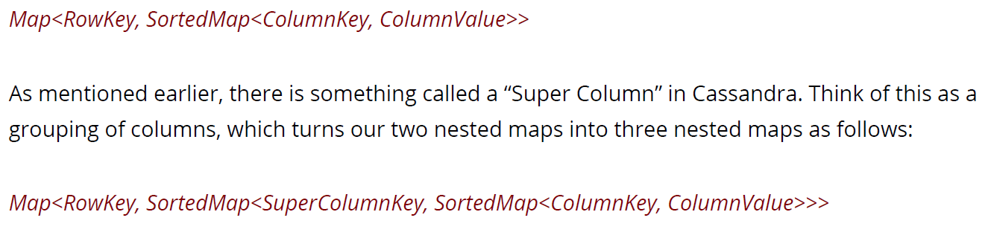
Cassandra数据模型 ─ Cassandra数据设计模式
Cassandra数据的设计模式：

Slide 17
Cassandra数据模型与CQL查询语言
CQL查询语言

Slide 18
CQL查询语言
本课时包括以下知识点：
CQL的概念
CQL数据定义语句
CQL数据操作语句
CQL数据查询语句

Slide 19
CQL查询语言 ─ CQL的概念
CQL主要包括以下的几个概念，需要掌握：
CQL基本含义
大小写敏感
常用数据类型
CQL命名规则
CQL注释规则
CQL的保留字

Slide 20

CQL查询语言 ─ CQL的概念
概念：CQL是Cassandra Query Language的简称，CQL由类似SQL的语句组成，包括修改，查询，保存，变更数据的存储方式等等功能。每一行语句由分号（;）结束。

Slide 21
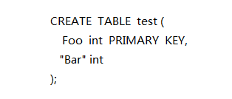
CQL查询语言 ─ CQL的概念
忽略大小写：在CQL里，keyspace，column和table的名称是忽略大小写的，除非用双引号（"）括起来，才是大小写敏感的。如果不用双引号括起来，即使CQL写成大写，也会被保存为小写。
CQL的关键字都是忽略大小写的。例如，关键字SELECT和select是等价的。
用双引号引起来就变成大小写严格区分了

Slide 22
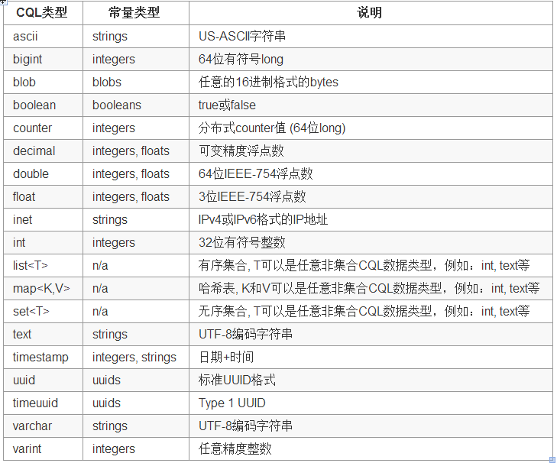
CQL查询语言 ─ CQL的概念
数据类型：

Slide 23
CQL查询语言 ─ CQL的概念
命名规则：需要字母或数字开头，满足正则表达式 [a-zA-Z0-9_]*

Slide 24
CQL查询语言 ─ CQL的概念
单行注释： 使用 -- 注释内容，或者， // 注释内容
多行注释：使用 /** 注释内容 **/

Slide 25
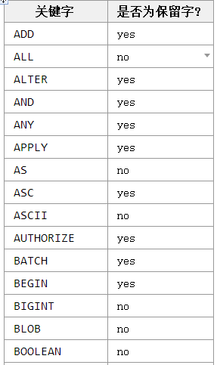
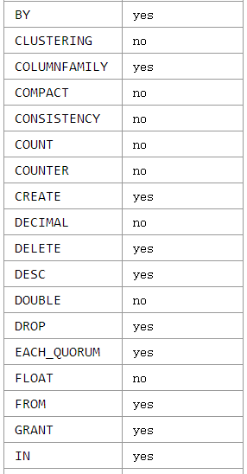
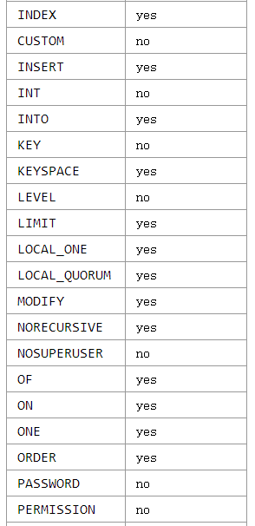
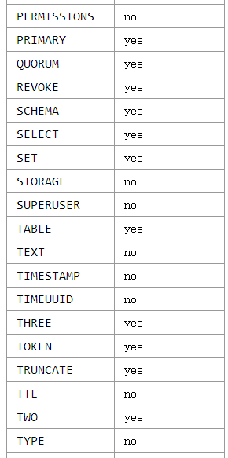
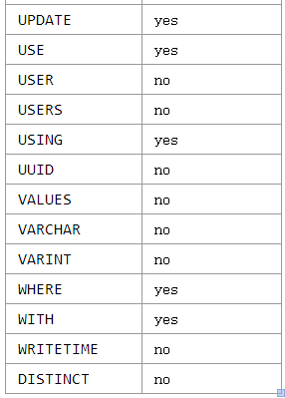
CQL查询语言 ─ CQL的概念
保留字：定义Tables、Column、KeySpace等不可以直接使用Cassandra保留字，如果一定要用可以使用双引号引用。

Slide 26
CQL查询语言 ─ CQL数据定义语句
CQL数据定义语句主要是CREATE、DROP、ALTER，具体包括如下几点：
CREATE KEYSPACE/TABLE/INDEX/TRIGGER/TYPE
USE KEYSPACE
ALTER KEYSPACE/TABLE/INDEX/TRIGGER/TYPE
DROP KEYSPACE/TABLE/INDEX/TRIGGER/TYPE

Slide 27
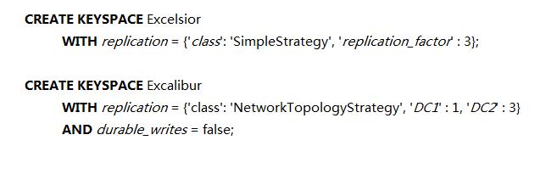
CQL查询语言 ─ CQL数据定义语句
CREATE KEYSPACE（创建KeySpace）
语法：CREATE KEYSPACE (IF NOT EXISTS)? <identifier> WITH <properties>
注意：identifier长度需要小于等于32，大小写不敏感，可以使用双引号定义大小写敏感的名字

Slide 28
CQL查询语言 ─ CQL数据定义语句
CREATE KEYSPACE属性：
replication
复制策略（SimpleStrategy、NetworkTopologyStrategy、OldNetworkTopologyStrategy），是强制的，至少要包括class属性，其他的属性依class而改变。
durable_writes
是否使用commitlog持久化写入，默认为true。

Slide 29
CQL查询语言 ─ CQL数据定义语句
USE KEYSPACE（切换当前的KeySpace）

Slide 30
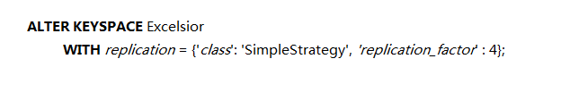
CQL查询语言 ─ CQL数据定义语句
ALTER KEYSPACE（修改KeySpace）
语法：ALTER KEYSPACE <identifier> WITH <properties>

Slide 31

CQL查询语言 ─ CQL数据定义语句
DROP KEYSPACE（删除KeySpace）
语法：DROP KEYSPACE ( IF EXISTS )? <identifier>

Slide 32
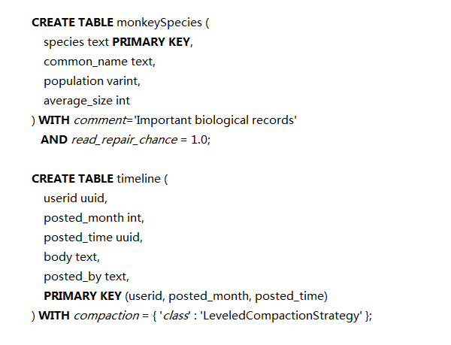
CQL查询语言 ─ CQL数据定义语句
CREATE TABLE（创建列族）
语法：CREATE ( TABLE | COLUMNFAMILY ) ( IF NOT EXISTS )? <tablename>
'(' <column-definition> ( ',' <column-definition> )* ')'
( WITH <option> ( AND <option>)* )?

Slide 33
CQL查询语言 ─ CQL数据定义语句
CREATE TABLE属性：
comment 对列族的描述信息。
bloom_filter_fp_chance 指定bloom_filter算法的容错率，一般写0.01或者0.1。
caching 设置缓存方案。
compaction 数据压缩策略。
compression 数据压缩算法。
default_time_to_live 存活时间，默认0（永久存活）。
memtable_flush_period_in_ms 内存数据刷新时间间隔。
read_repair_chance 0-1之间的数值，与数据的一致性有关。
......

Slide 34
CQL查询语言 ─ CQL数据定义语句
CREATE TABLE注意事项
CREATE TABLE 也可以写成 CREATE COLUMNFAMILY
使用IF NOT EXISTS规避错误
名字和keyspace一样不能超过32个字符
创建的时候如果不指定keyspace那么在当前keyspace创建，如果指定CREATE TABLE keyspace.tablename 则在指定的keyspace中创建

Slide 35
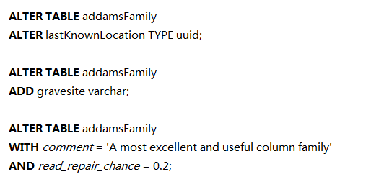
CQL查询语言 ─ CQL数据定义语句
ALTER TABLE（修改Table）
语法：ALTER (TABLE | COLUMNFAMILY) <tablename> <instruction>

Slide 36

CQL查询语言 ─ CQL数据定义语句
DROP TABLE（删除Table）
语法：DROP TABLE ( IF EXISTS )? <tablename>

Slide 37

CQL查询语言 ─ CQL数据定义语句
TRUNCATE TABLE（清空Table）
语法：TRUNCATE <tablename>

Slide 38
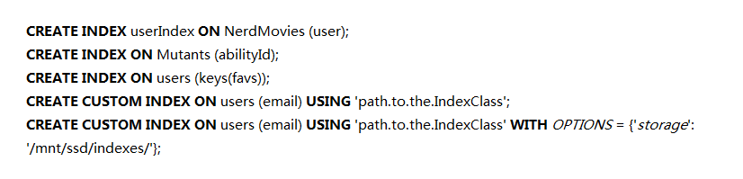
CQL查询语言 ─ CQL数据定义语句
CREATE INDEX（创建第二索引）
语法：CREATE ( CUSTOM )? INDEX ( IF NOT EXISTS )? ( <indexname> )?
ON <tablename> '(' <index-identifier> ')'
( USING <string> ( WITH OPTIONS = <map-literal> )? )?

Slide 39
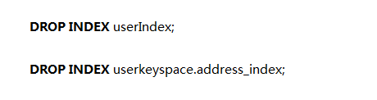
CQL查询语言 ─ CQL数据定义语句
DROP INDEX（删除第二索引）
语法：DROP INDEX ( IF EXISTS )? ( <keyspace> '.' )? <identifier>

Slide 40
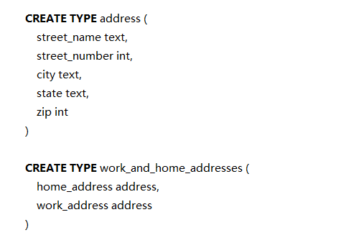
CQL查询语言 ─ CQL数据定义语句
CREATE TYPE（创建数据类型）
语法：CREATE TYPE ( IF NOT EXISTS )? <typename>
'(' <field-definition> ( ',' <field-definition> )* ')'

Slide 41
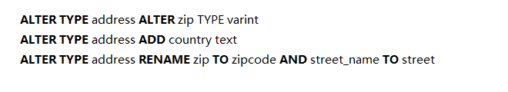
CQL查询语言 ─ CQL数据定义语句
ALTER TYPE（修改数据类型）
语法：ALTER TYPE <typename> <instruction>

Slide 42
CQL查询语言 ─ CQL数据定义语句
DROP TYPE（删除数据类型）
语法：DROP TYPE ( IF EXISTS )? <typename>
注意：如果TYPE还在使用，执行DROP操作会报错

Slide 43
CQL查询语言 ─ CQL数据定义语句
CREATE TRIGGER（创建触发器）
语法：CREATE TRIGGER ( IF NOT EXISTS )? ( <triggername> )?
ON <tablename>
USING <string>
注意：具体的处理逻辑需要使用java语言编写，然后把java代码放到Cassandra的lib/triggers目录下。Cassandra启动的时候每个集群节点都会运行触发器。

Slide 44

CQL查询语言 ─ CQL数据定义语句
DROP TRIGGER（删除触发器）
语法：DROP TRIGGER ( IF EXISTS )? ( <triggername> )?
ON <tablename>

Slide 45
CQL查询语言 ─ CQL数据操作语句
CQL数据操作语句主要是INSERT、UPDATE、DELETE，具体包括如下几点：
INSERT
UPDATE
DELETE
BATCH

Slide 46
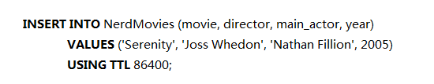
CQL查询语言 ─ CQL数据操作语句
INSERT（增）
语法：INSERT INTO <tablename>
'(' <identifier> ( ',' <identifier> )* ')'
VALUES '(' <term-or-literal> ( ',' <term-or-literal> )* ')'
( IF NOT EXISTS )?
( USING <option> ( AND <option> )* )?

Slide 47
CQL查询语言 ─ CQL数据操作语句
INSERT（增）
语法：INSERT INTO <tablename>
'(' <identifier> ( ',' <identifier> )* ')'
VALUES '(' <term-or-literal> ( ',' <term-or-literal> )* ')'
( IF NOT EXISTS )?
( USING <option> ( AND <option> )* )?

Slide 48
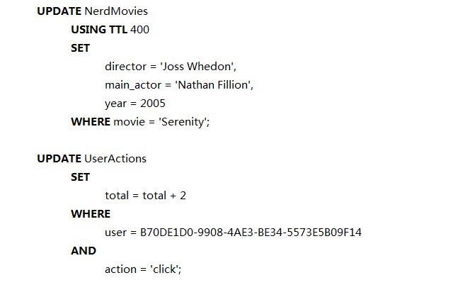
CQL查询语言 ─ CQL数据操作语句
UPDATE（改）
语法：UPDATE <tablename>
( USING <option> ( AND <option> )* )?
SET <assignment> ( ',' <assignment> )*
WHERE <where-clause>
( IF <condition> ( AND condition )* )?

Slide 49
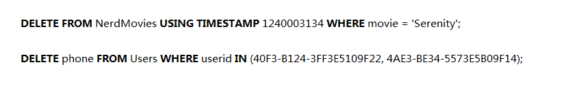
CQL查询语言 ─ CQL数据操作语句
DELETE（删）
语法：DELETE ( <selection> ( ',' <selection> )* )?
FROM <tablename>
( USING TIMESTAMP <integer>)?
WHERE <where-clause>
( IF ( EXISTS | ( <condition> ( AND <condition> )*) ) )?

Slide 50
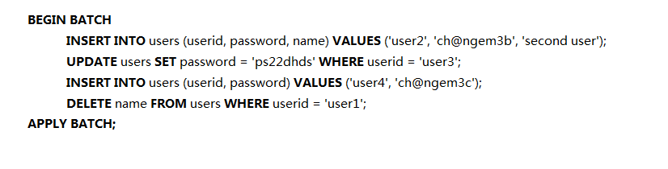
CQL查询语言 ─ CQL数据操作语句
BATCH（批量操作）
语法：BEGIN ( UNLOGGED | COUNTER ) BATCH
( USING <option> ( AND <option> )* )?
<modification-stmt> ( ';' <modification-stmt> )*
APPLY BATCH

Slide 51
CQL查询语言 ─ CQL数据查询语句
CQL数据查询语句主要是SELECT

Slide 52
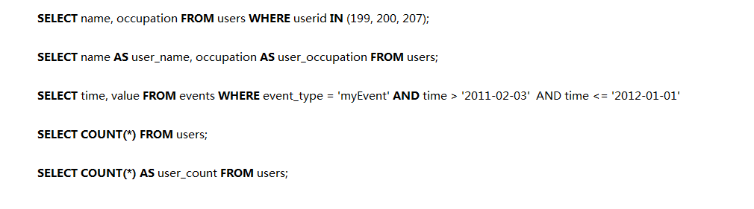
CQL查询语言 ─ CQL数据查询语句
SELECT（查找）
语法：SELECT <select-clause>
FROM <tablename>
( WHERE <where-clause> )?
( ORDER BY <order-by> )?
( LIMIT <integer> )?
( ALLOW FILTERING )?

Slide 53
CQL查询语言 ─ CQL数据查询语句
关于SELECT的几个知识点：
可以使用COUNT计数函数，这是SQL中唯一一个可以用的函数
可以使用LIMIT关键字限制数量
在WHERE中出现的列名必须是PRIMARY KEY中指定的第一个列名，或者PRIMARY KEY中其他位置使用CREATE INDEX建立了索引的列名；如果不建立索引，也可以在结尾加上ALLOW FILTERING这个关键字
通常PRIMARY KEY中指定的第一个列名也叫做PARTITION KEY，它对数据在节点上的分布起到了重要作用
WHERE 中对于类型为set\list的列可以使用CONTAINS关键字，对于类型为map的列可以使用CONTAINS KEY关键字，对于PRIMARY KEY中的最后一个列可以使用IN关键字
集合类型不能用为PRIMARY KEY，但是可以CREATE INDEX

Slide 54
Cassandra数据模型与CQL查询语言
Cassandra数据设计实例

Slide 55
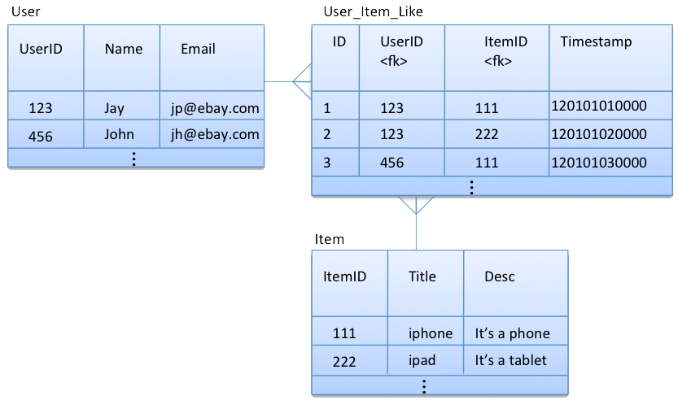
Cassandra数据设计实例
这个示例是关于电子商务系统的一个功能，一个user可以喜欢多个item，同时一个item可以被多个user所喜爱，在关系型数据库中这个关系是通过many-to-many实现的
通过user id获取user
通过item id获取item
获取指定user喜欢的所有item
查看指定item被那些user所喜爱

Slide 56
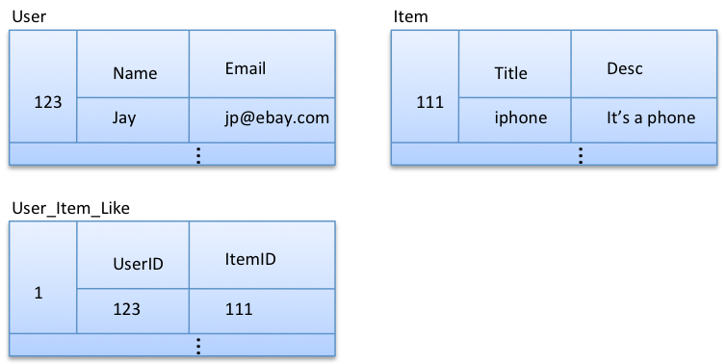
Cassandra数据设计实例 ─ 方案1：完全按照关系数据库模型设计

Slide 57
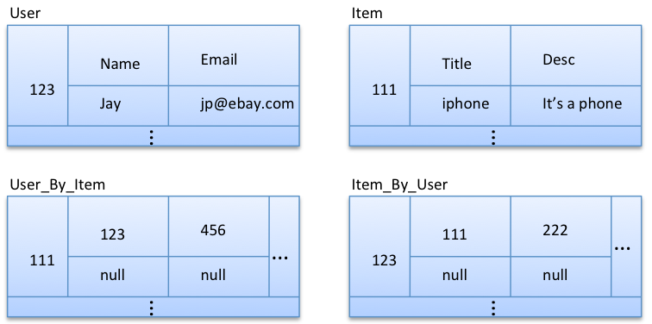
Cassandra数据设计实例 ─ 方案2：使用自定义索引范式化实体

Slide 58
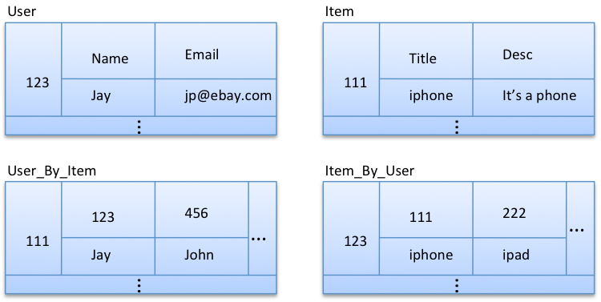
Cassandra数据设计实例 ─ 方案三：范式化实体

Slide 59
Cassandra数据模型 ─ 参考资料
http://www.tutorialspoint.com/cassandra/cassandra_data_model.htm
http://teddyma.gitbooks.io/learncassandra_cn/content/
http://docs.datastax.com/en/cql/3.1/cql/cql_using/about_cql_c.html
http://www.tutorialspoint.com/cassandra/cassandra_quick_guide.htm
http://www.infoq.com/cn/articles/best-practice-of-cassandra-data-model-design

Slide 60
Thanks

